Slide 1

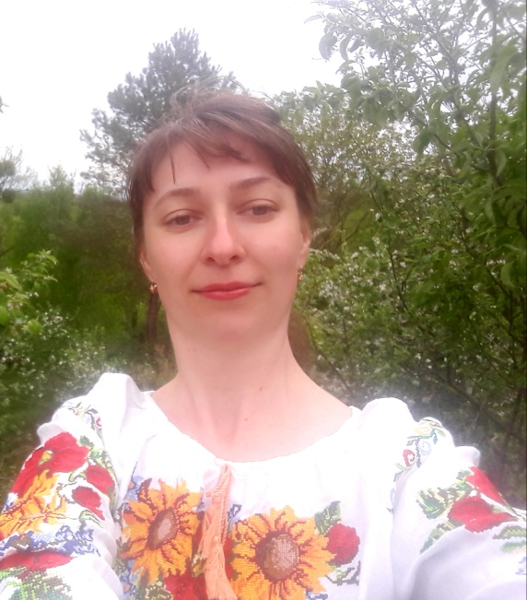
Портфоліо викладача математики та інформатики
ФІДИК ОКСАНИ ВАСИЛІВНИ
Життєве кредо: «Праця, оптимізм, постійне самовдосконалення – запорука життєвого успіху».
Педагогічне кредо: «Мудрий не той, хто знає багато, а той, чиї знання корисні».

Slide 2

ВІЗИТКА
Дата народження: 14.04.1984р.
Освіта: повна вища, магістр педагогічної освіти, навчалася в РДГУ за спеціальністю «Педагогіка і методика середньої освіти. Математика», 2008р.
Посада: викладач математики та інформатики
Педагогічний стаж: 16 років
Кваліфікаційна категорія: спеціаліст
першої категорії

Slide 3
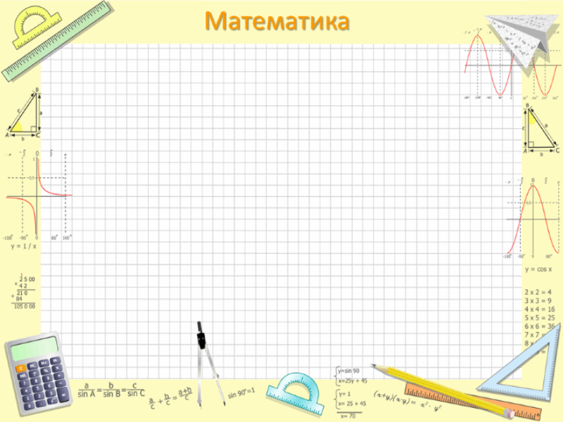
ТЕМА НАД ЯКОЮ ПРАЦЮЮ:
«Використання інтерактивних методів навчання на уроках математики»
МЕТА РОБОТИ ПОЛЯГАЄ
у дослідженні та застосуванні теоретичних підходів і практичного використання інтерактивних методів навчання на уроках математики.

Slide 4

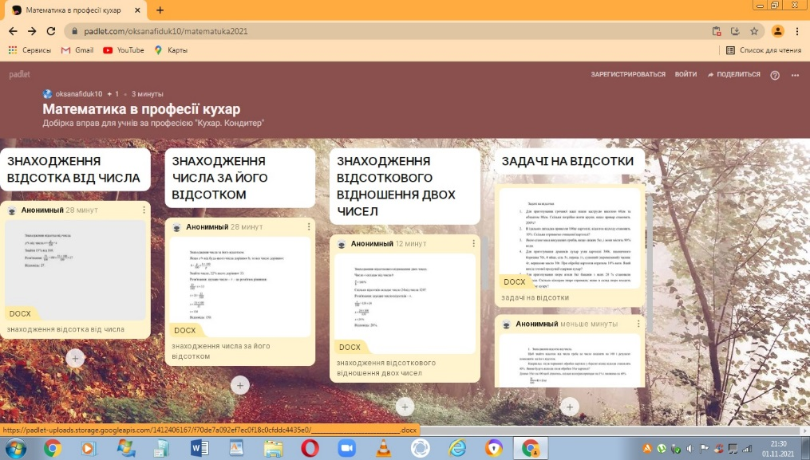
МЕТОДИЧНА РОБОТА
В 2021 році розробила методичні рекомендації на тему: «Технологія використання віртуальної дошки Padlet у навчальному процесі на прикладі збірника вправ «Математика в професії Кухар».
Переглянути онлайн-дошку Padlet можна за покликанням
https://padlet.com/oksanafiduk10/matematuka2021

Slide 5
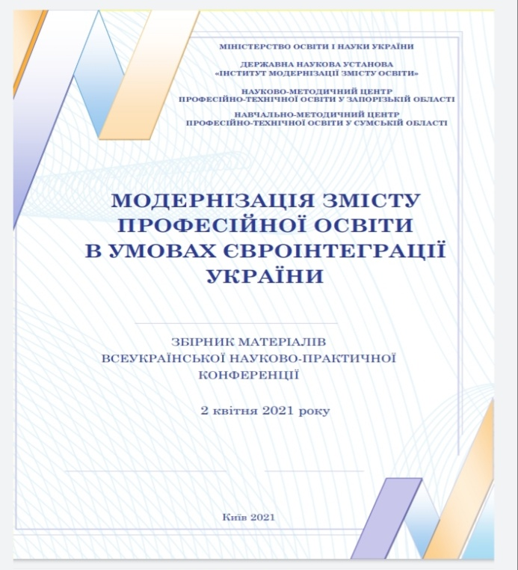

Написала тези доповіді на тему:
«Використання інтерактивних методів у професійній освіті та навчанні», які опубліковані в збірнику матеріалів Всеукраїнської науково-практичної конференції, частина 2, від 2 квітня 2021 року ст.255.
Отримала сертифікат та 8 активних годин.
Режим доступу 2 частина збірника https://drive.google.com/file/d/156L9NgqOJknVHIHrt3Vq6kw7u10949Am/view

Slide 6

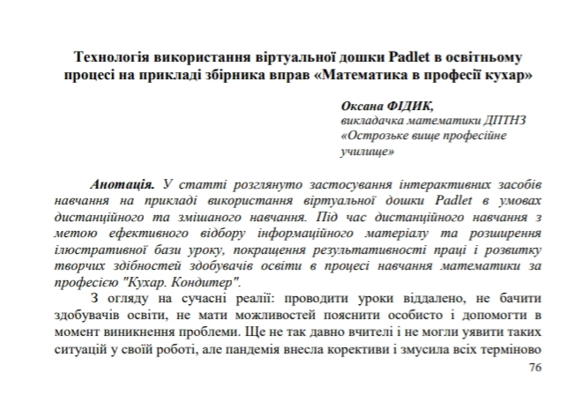
Написала статтю на тему:
«Технологія використання віртуальної дошки Padlet в освітньому процесі на прикладі збірника вправ «Математика в професії Кухар», яка опублікована в Методичному віснику НМЦ ПТО у Рівненській області, інформаційно-методичний збірник №1/2022. Рівне: НМЦ ПТО, 2022. – 249 с. В розділі практики дистанційного та змішаного навчання ст. 76-83.
Режим доступу https://wp.nmc-pto.rv.ua в розділі інформаційно-видавнича діяльність.

Slide 7


З метою самоосвіти слухала вебінари, брала участь у флешмобі освітян, долучалася до засідання круглого столу для викладачів природничо-математичних предметів.
08.02.2022 року разом із 41 тис. працівників освіти стала учасницею рекорду України, щодо виконання цифрових вправ у рамках заходу «Всеукраїнський онлайн-флешмоб освітян до
Дня безпечного Інтернету 2022».

Slide 8
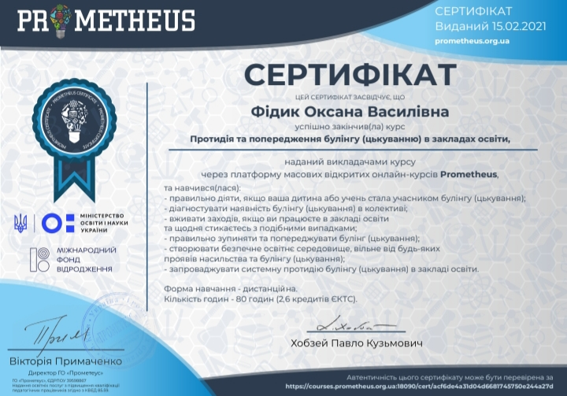
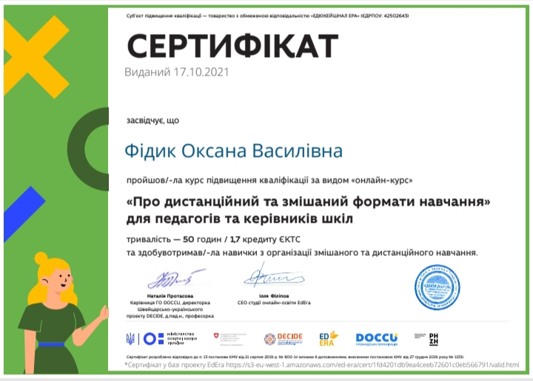
З метою самоосвіти та підвищення фахового рівня пройшла курси підвищення кваліфікації

Slide 9

Беру активну участь у засіданні методичної комісії викладачів природничих дисциплін
Підготувала виступи на тему:
1. «Розвиток навичок креативного мислення через спілкування у контексті оновлення змісту математичної освіти та технології навчання»;
2. «Використання інтерактивних методів у професійній освіті та навчанні»;
3. «Підготовка до зовнішнього незалежного оцінювання з математики 2022 року».
Взяла участь у методичному марафоні
Підготувала виступ на тему:
1. «Особливості реалізації компетентісного підходу на уроках математики».

Slide 10
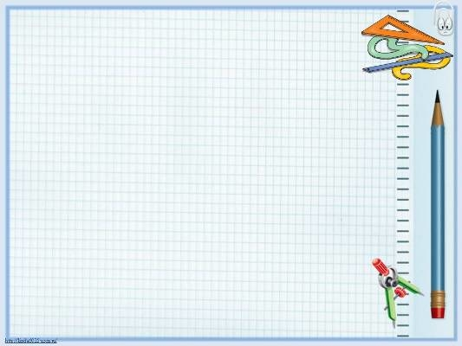
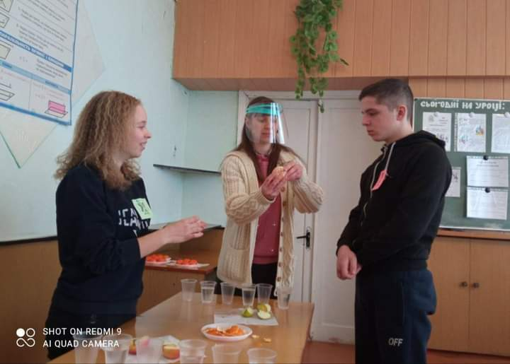
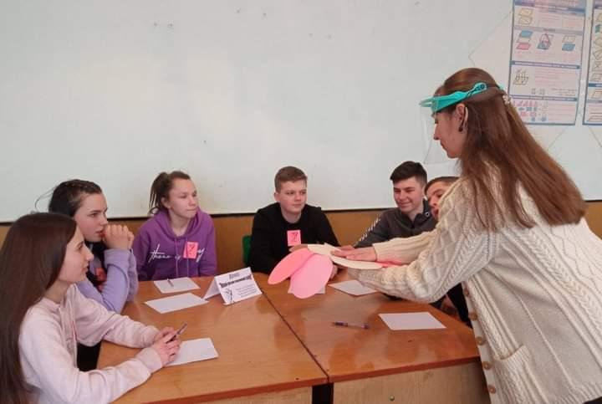
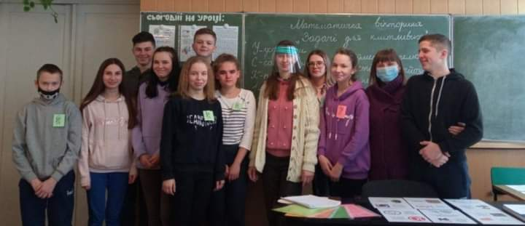
ПОЗАКЛАСНА РОБОТА
Вікторина «Задачі для кмітливих»;

Slide 11

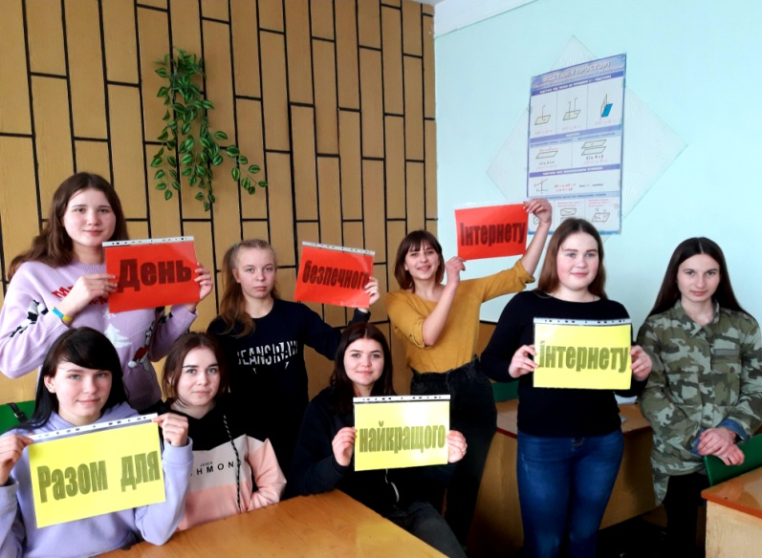
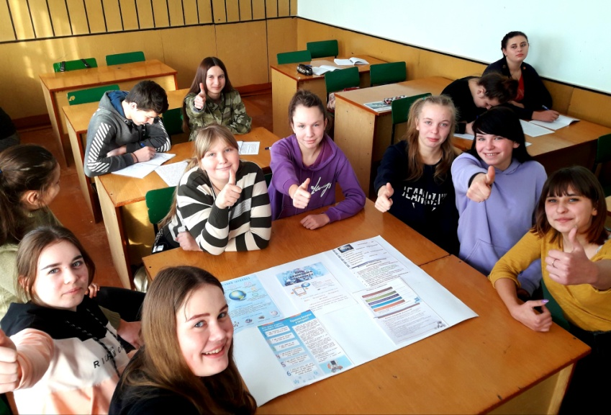
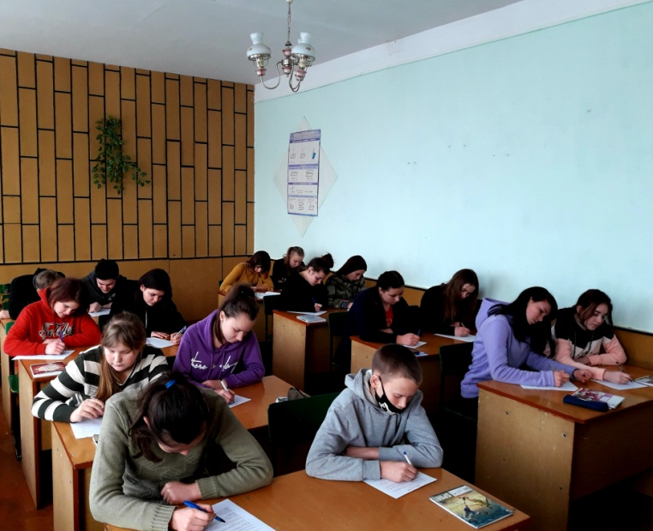
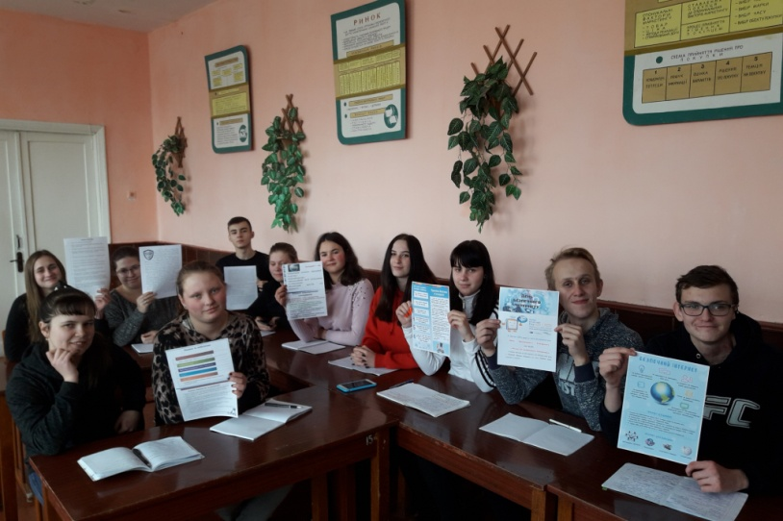
2. Флешмоб до Дня безпечного Інтернету під гаслом «Разом для найкращого Інтернету»;
3. Тест-опитування здобувачів освіти на виявлення інтернет-обізнаності та інтернет-залежності;
4. Випуск інформаційного бюлетня «День безпечного Інтернету 2021»

Slide 12
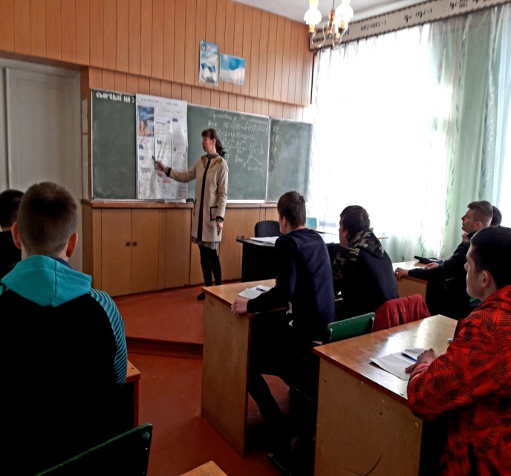
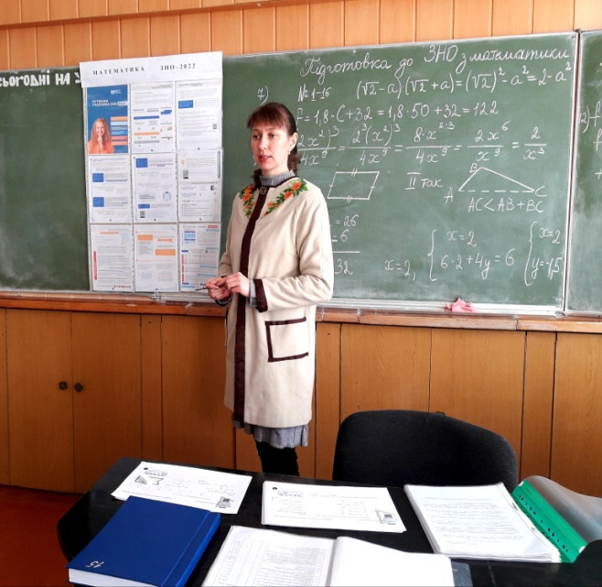
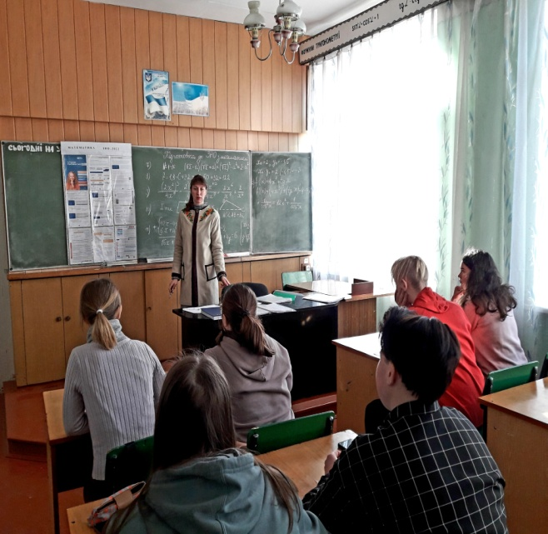
Провела показові уроки на тему:
«Декартова система координат у просторі»;
«Критичні точки функції. Точки екстремуму»
Проводжу факультативні заняття з математики для здобувачів освіти випускних груп №14 та №15 згідно робочої програми та графіка.
Ознайомила учнів з «Путівником учасника ЗНО-2022»
Режим доступу https://testportal.gov.ua/putivnyk-uchasnyka-zno/

Slide 13

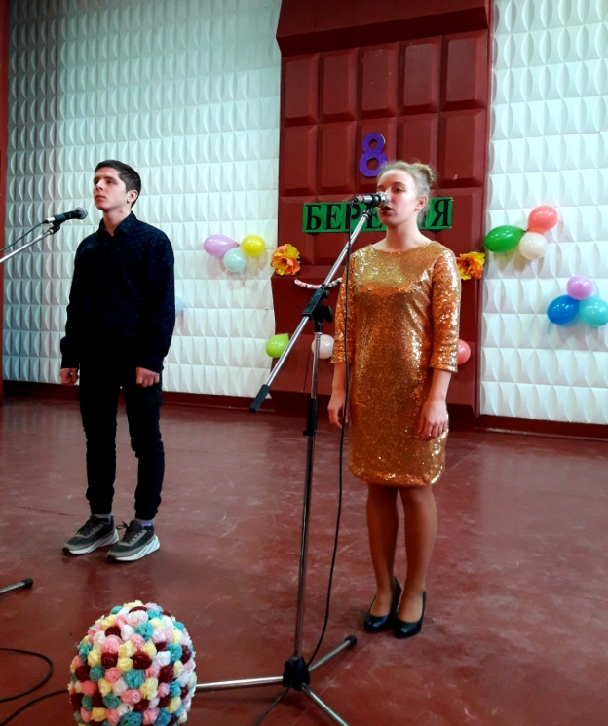
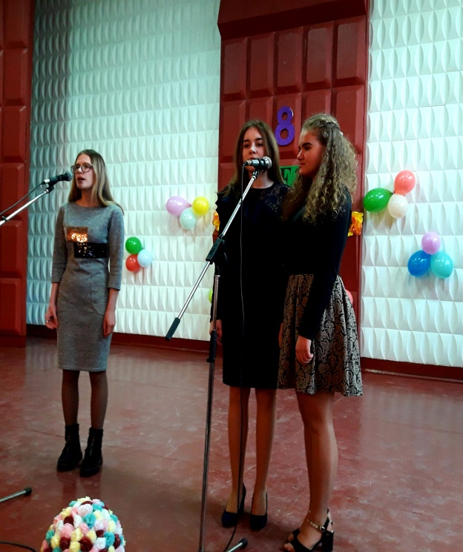
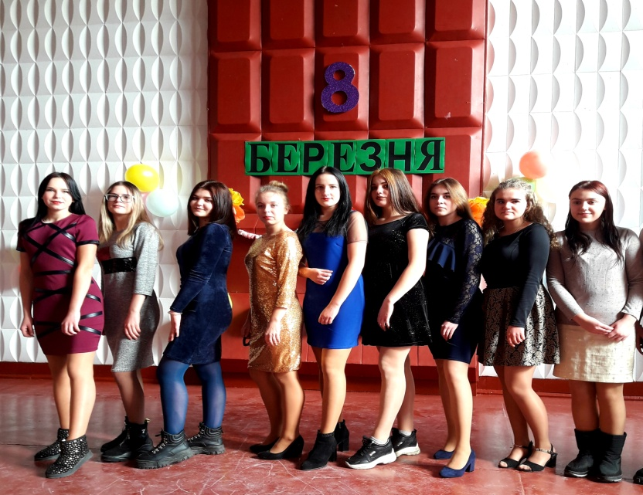
ВИХОВНА РОБОТА
Оксана Василівна є класним керівником групи №23 за професією «Кухар. Кондитер».
Робота клопітка, але коли бачиш результати яких вдалося досягнути спільними зусиллями, то розумієш – вона того варта.
Разом з майстром в/н Сташук В.М. та активом групи організували та провели:
Свято до 8-го березня «Усім жінкам присвячується»

Slide 14
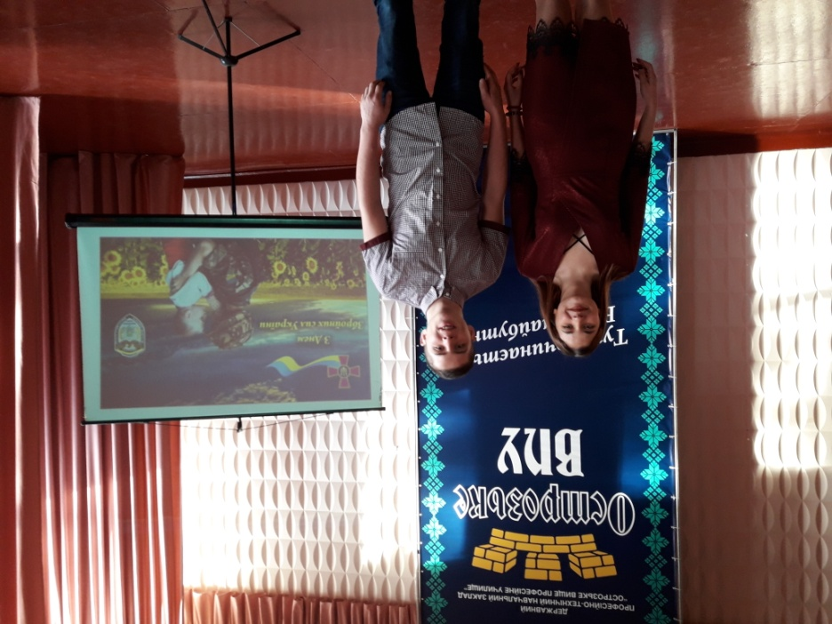
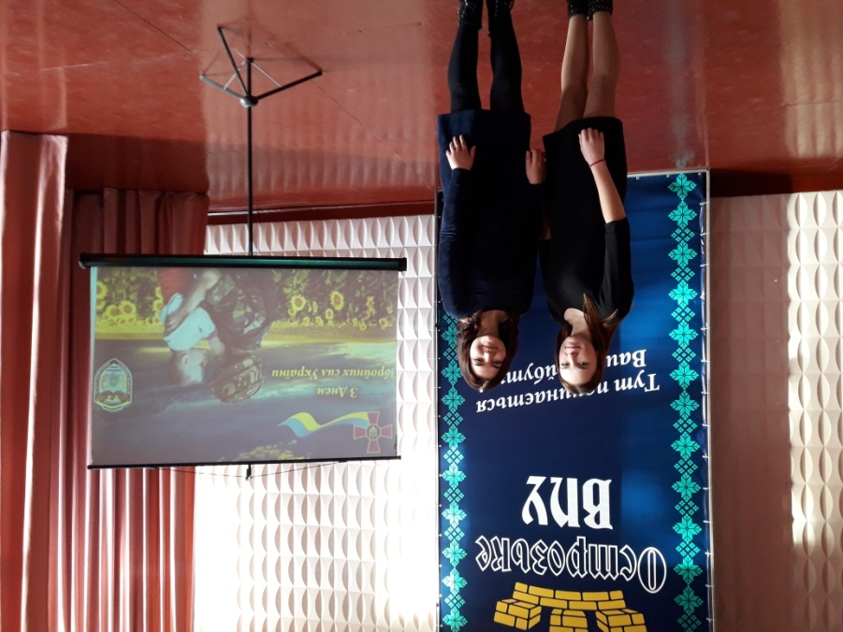
Свято до 6-го грудня
«День Збройних сил України»

Slide 15
В педагогічній діяльності дотримуюся правила:
1. низький поріг
2. висока стеля
3. широкі стіни
Низький поріг означає, що поставлене переді мною завдання є доступним і досяжним у його виконанні, а ситуація успіху в поєднанні з наполегливістю мотивує до виконання подальших завдань.
Висока стеля передбачає, що поставлене завдання має кілька рівнів складності і необмежує зробити більше і краще.
Широкі стіни творять простір для власного вибору та передбачають творчий підхід до виконання роботи.

